Slide 1
Rüdiger Bäz ruediger@baez-elmenhorst.de Unterlagen auf http://ruedigerbaez.de
Herzlich Willkommen zur Schulung
„Umgang mit Handy, Tablet, Laptop und PC durch Senioren“
Das Android-Smartphone
PC, Laptops und Tablets auf Windows (10) – Basis
Information, Kommunikation, kreatives Arbeiten mit Smartphone bis PC
Wie kann man Gefahren durch Hacker, Phishing, Viren, Würmer und Datensammlung umgehen?
Twitter, Facebook, Instagram und Co., Podcast, Mediathek
Office, Bildbearbeitung am Handy und PC
Wiederholungen
Twitter
Facebook
Instagram
Mediathek
Podcast
WLAN zur Schulung: „RBAuto“ Passwort: 15015615

Slide 2
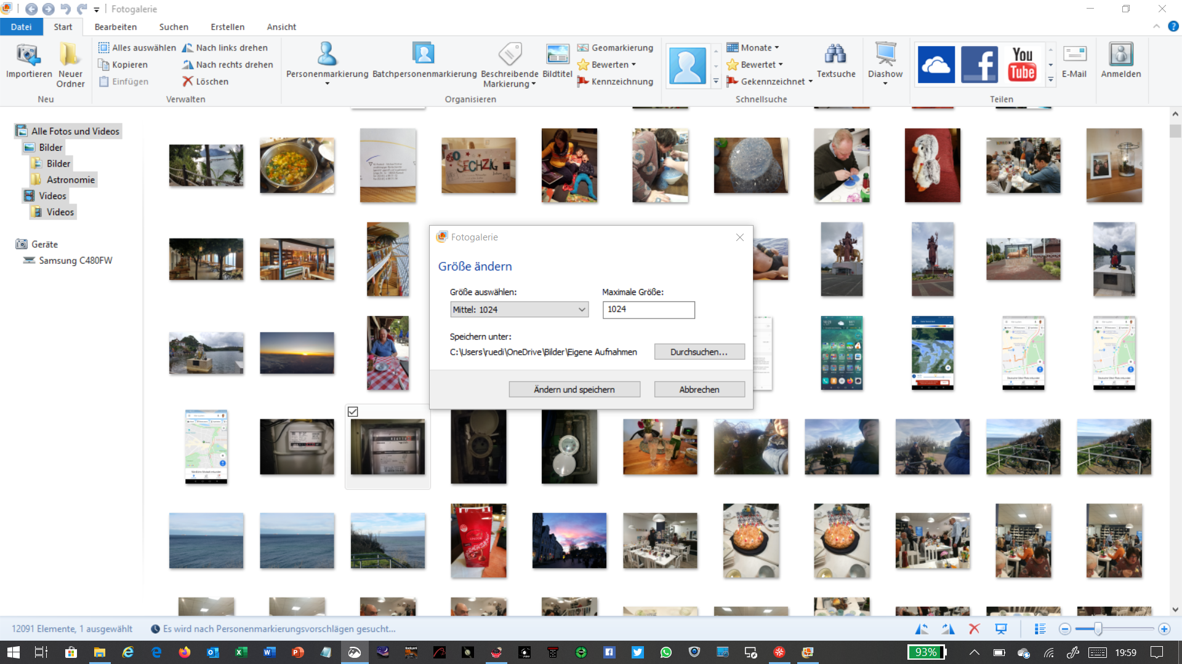
Rüdiger Bäz ruediger@baez-elmenhorst.de
Wiederholung: Bildgröße ändern unter Windows 10
mit Windows 10 Bordmittel – es gibt das Programm „Photo-Gallery“ Siehe Bildschirmfoto. Rechte Maustaste – Größe ändern. Ausprobieren an eigenen Bildschirm -man kann mit Strg – Klick mehrere Fotos auswählen oder mit Strg-A alle, dann rechte Maustaste und Größe ändern.
Wiederholungen
Twitter
Facebook
Instagram
Mediathek
Podcast
WLAN zur Schulung: „RBAuto Passwort: 15015615

Slide 3
Rüdiger Bäz ruediger@baez-elmenhorst.de
Wiederholungen
Twitter
Facebook
Instagram
Mediathek
Podcast
WLAN zur Schulung: „RBAuto“ Passwort: 15015615

Slide 4
Rüdiger Bäz ruediger@baez-elmenhorst.de
Wiederholungen
Twitter
Facebook
Instagram
Mediathek
Podcast
WLAN zur Schulung: „RBAuto“ Passwort: 15015615

Slide 5
Rüdiger Bäz ruediger@baez-elmenhorst.de
Wiederholungen
Twitter
Facebook
Instagram
Mediathek
Podcast
WLAN zur Schulung: „RBAuto Passwort: 15015615

Slide 6
Rüdiger Bäz ruediger@baez-elmenhorst.de
Wiederholungen
Twitter
Facebook
Instagram
Mediathek
Podcast
WLAN zur Schulung: „RBAuto Passwort: 15015615

Slide 7
Rüdiger Bäz ruediger@baez-elmenhorst.de
Wiederholungen
Twitter
Facebook
Instagram
Mediathek
Podcast
WLAN zur Schulung: „RBAuto“ und „RBAuto1“ Passwort: 15015615

Slide 8
Rüdiger Bäz ruediger@baez-elmenhorst.de
Wiederholungen
Twitter
Facebook
Instagram
Mediathek
Podcast
WLAN zur Schulung: „RBAuto“ und „RBAuto1“ Passwort: 15015615

Slide 9
Rüdiger Bäz ruediger@baez-elmenhorst.de
Wiederholungen
Twitter
Facebook
Instagram
Mediathek
Podcast
WLAN zur Schulung: „RBAuto“ und „RBAuto1“ Passwort: 15015615

Slide 10
Rüdiger Bäz ruediger@baez-elmenhorst.de Unterlagen auf http://ruedigerbaez.de
Danke für die Aufmerksamkeit
Ausblick auf die nächste Veranstaltung am 20.03.2020
Android-Smartphone
PC, Laptops und Tablets auf Windows (10) – Basis
Information, Kommunikation, kreatives Arbeiten mit Smartphone bis PC
Wie kann man Gefahren durch Hacker, Phishing, Viren, Würmer und Datensammlung umgehen? Netzwerk – ein großes Geheimnis oder Sicherheit? Was wissen die Provider über uns? Laptop startet nicht – Was tun? Warum ist der „Spam“-Ordner in Outlook der bessere Posteingangsordner? Schutz vor Malware Ein Virus hat zugeschlagen – Schaden verhindert, Technik gewohnt weiter nutzen
Office und Bildbearbeitung am PC und Smartphone
Office und Klärung von Problemen der Teilnehmer nach eingereichten Fragen
Wird vorgesetzt bis zum 20.03.2020, ab Januar 2021 bei Bedarf erneute Schulungen möglich
Wiederholungen
Twitter
Facebook
Instagram
Mediathek
Podcast
WLAN zur Schulung: „RBAuto“ Passwort: 15015615

